Slide 1
Week 7 –Conceptueel datamodel & Uitleg Noun Phrase Identification

Slide 2
Casus School
Op een bepaalde school worden gegevens van studenten en de modules die ze volgen bijgehouden. Elke student heeft een uniek studentnummer, en zit in een klas van een van de twee afdelingen: HI of BI. De school wil natuurlijk de personalia van elke student bijhouden, en welke vooropleiding hij/zij heeft. Elke klas heeft een docent als klassenmentor. Een module heeft een module-code, en er wordt vastgelegd hoeveel theorielessen bij die module horen, en hoeveel studiepunten het vak oplevert.
Een eventueel cijfer voor een module van een student wordt ook opgeslagen
Notes:
Deze casus gebruiken we als voorbeeld voor de toepassing van NPI stap 1 en 2, om te komen tot een logisch gegevensmodel.

Slide 3
Casus School: deel 2
Een voorbeelddocument
Student: 012345 Vooropleiding: HAVO
Naam: Henk de Boer Klascode: I2e
Adres: Dijkweg 3, Olst Afdeling: HI
Telnr: 0123-456789 Klassenmentor: VRM
Module Aantal lessen Aantal sp Cijfer _
DtCm1 6 2 75
Project2 10 69
InfMod2 7 2
Notes:
Dit voorbeelddocument geeft wat meer beeld bij de gegevens van de casus school.

Slide 4
Noun Phrase Identification
De stappen
Identify candidate concepts
Identify candidate associations
Find multiplicities
Identify attributes for concepts
Identify attributes for assocations
Validate the model
Review the model with users
-> wij doen deze week alleen stap 1 en 2!

Slide 5
NPI Stap 1
Maak een lijst met mogelijke concepten en attributen. Onderstreep de zelfstandig naamwoorden.
Techniek: Noun Phrase Identification
Onderstreep zelfstandig naamwoorden in Use Cases en andere tekstdocumenten
Maar: natuurlijke taal is ambigue, en het kan niet mechanisch worden gedaan
Notes:
Er zijn veel verschillende termen in omloop, die als je verder in je studie komt nog wel van toelichting worden voorzien (met name in het SD-profiel)
Onthoud voor nu dat het gaat om concepten en attributen in stap 1 en relaties in stap 2. Dit zijn de concepten zoals die in het business domain aanwezig zijn, wanneer je al gaat denken in entiteiten of klassen (ipv concepten) dan ben je al aan het denken in de wereld van een database of software. Die stap komt volgende week, als we een ER-model gaan maken, en gaan vertalen naar entiteiten die je in een relationele database wil vastleggen.
Veel van de literatuur over conceptueel model of NPI die je online kunt vinden maakt direct de stap naar een relationeel model / ER-model, met veel meer detail over de objecten, omdat die al in het perspectief staan van een relationele database, en hoe gegevens in een database bewaard worden.
In de eerste fase van een softwareproject wil je vaak eerst een beeld vormen van het domein van de gebruiker / welke termen worden daar gehanteerd, wat wordt nu al vastgelegd of wat wil men weten? Daarbij past een eenvoudiger model, zoals het conceptueel model dat wij in deze module gebruiken.
Als achtergrondliteratuur zou je uit het boek dat je bij BIS-FO hebt gebruikt (Sander Hoogendoorn – pragmatisch modelleren met UML) het hoofdstuk ‘het domein van de applicatie’ kunnen lezen, p 178 – 185. Lastig is dat hij taal uit de software wereld gebruik, dus hij gebruikt niet concept maar klasse. En niet relatie maar associatie. Maar wellicht geeft het je een beeld bij het doel van deze eerste stap. Als je deze literatuur erbij neemt, negeer dan het begrip ‘factory’ dat in het hoofdstuk staat, is niet relevant in de context van BIS DB! En: Sander Hoogendoorn beschrijft het vinden van concepten en relaties als een wat ‘fuzzy proces’ waar je vooral ‘gevoel’ voor moet hebben, wat wij willen benadrukken is dat je juist heel consequent te werk moet gaan, en vooral met de gebruiker moet afstemmen wat belangrijk is / welke keuzes de gebruiker (de business) wil maken.

Slide 6
NPI stap 1 – zelfstandige naamwoorden onderstreept
Op een bepaalde school worden gegevens van studenten en de modules die ze volgen
bijgehouden. Elke student heeft een uniek studentnummer, en zit in een klas van een van de twee
afdelingen: HI of BI. De school wil natuurlijk de personalia van elke student bijhouden, en welke
vooropleiding hij/zij heeft. Elke klas heeft een docent als klassenmentor. Een module heeft een
module-code, en er wordt vastgelegd hoeveel theorielessen bij die module horen, en hoeveel
studiepunten het vak oplevert.
Een eventueel cijfer voor een module van een student wordt ook opgeslagen.
Een voorbeelddocument:
Student: 012345 Vooropleiding: HAVO
Naam: Henk de Boer Klascode: I2e
Adres: Dijkweg 3, Olst Afdeling: HI
Telnr: 0123-456789 Klassenmentor: VRM
Module Aantal lessen Aantal sp Cijfer
DtCm1 6 2 75
Project2 10 69
InfMod2 7 2

Slide 7
Tussenresultaat stap 1
School
Gegeven
Student
Module
Studentnummer
Klas
Afdeling
Personalia
Vooropleiding
Docent
Klassenmentor
Module-code
Theorieles
Studiepunt
Vak
Cijfer
Naam
Adres
Telnr
Klascode
Les
Studiepunt
Moeten alle zelfstandig naamwoorden meegenomen worden?
Stel jezelf de volgende vragen:
Scope? Is het gevonden woord in scope van mijn domein? Bv school
Dubbel: Zijn sommige woorden dubbel opgenomen met voor dit domein dezelfde betekenis. Bv klassenmentor en docent
Container: Zijn er woorden die feitelijk een samenvatting van meerdere woorden zijn? Bv Personalia
Deze woorden vallen dus af als concept, zie de volgende dia, kolom 2 voor voorbeelden

Slide 8
Altijd overleggen met de gebruiker!
Reden verwijderen
School
Gegeven
Student
Module
Studentnummer
Klas
Afdeling
Personalia
Vooropleiding
Docent
Klassenmentor
Module-code
Theorieles
Studiepunt
Vak
Cijfer
Naam
Adres
Telnr
Klascode
Les
Sp
Scope
Abstract
Container
Dubbel met:
Klassenmentor
Dubbel met Les
Dubbel met module
Dubbel met
studiepunt
Student
Module
Studentnummer
Klas
Afdeling
Vooropleiding
Klassenmentor
Module-code
Aantal studiepunten
Cijfer
Naam
Adres
Telnr
Klascode
Aantal lessen
Notes:
Van de groslijst met zelfstandige naamwoorden vallen er een aantal af, je gaat ‘snoeien’ / ‘prunen’. Bij de oefening hardware wizard die je als huiswerk voor donderdag gaat maken zullen we hier de in’s en out’s van bespreken, in de casus school al een aantal voorbeelden:
Zelfstandig naamwoorden die hetzelfde betekenen (moet wel helder uit de tekst komen anders checken met de gebruiker, in dit geval docent en klassenmentor) hierbij geef je als reden aan ‘dubbel’
Wat buiten de ‘scope’ van het doel van het systeem valt. Dat het over een school gaat is helder, maar die school is opdrachtgever / daarmee geen onderdeel van het model.
Container begrippen / eigenlijk een andere vorm van dubbel, zoals personalia (of naw) wat een aantal andere zelfstandig naamwoorden samenvat

Slide 9
Concepten en attributen
Student
Module
Studentnummer
Klas
Afdeling
Vooropleiding
Klassenmentor
Module-code
Aantal studiepunten
Cijfer
Naam
Adres
Telnr
Klascode
Aantal lessen
Wat is een concept?
Zijn er fysieke objecten? (bv student, kun je vastpakken ;-)
Zijn er dingen die andere dingen bevatten? (bv klas, die bevat studenten)
Dit zijn in ieder geval concepten, mogelijk kom je er nog meer tegen / alles wat niet duidelijk een attribuut is
Wat is een attribuut?
Zijn er zelfstandige naamwoorden die iets zeggen over (een eigenschap zijn van) een ander zelfstandig naamwoord?
Bv. Studentnummer en naam zijn eigenschappen van een student. Ze zeggen iets over een ander zelfstandig naamwoord, dus een attribuut.
Zie de uitwerking op de volgende dia voor meer voorbeelden!
Notes:
Wanneer is iets een concept, wanneer een attribuut?
Als iets identificeerbaar is is het een concept
Als we over iets denken alsof het een getal of een tekst is dan is het waarschijnlijk géén concept
Kies in twijfelgevallen voor een concept
Beter te veel concepten dan te weinig

Slide 10
Resultaat NPI stap 1
Altijd overleggen met de gebruiker!
Reden verwijderen
Concepten
Attributen
School
Gegeven
Student
Module
Studentnummer
Klas
Afdeling
Personalia
Vooropleiding
Docent
Klassenmentor
Module-code
Theorieles
Studiepunt
Vak
Cijfer
Naam
Adres
Telnr
Klascode
Les
Sp
Scope
Abstract
Container
Dubbel met:
Klassenmentor
Dubbel met Les
Dubbel met module
Dubbel met
studiepunt
Student
Module
Studentnummer
Klas
Afdeling
Vooropleiding
Klassenmentor
Module-code
Aantal studiepunten
Cijfer
Naam
Adres
Telnr
Klascode
Aantal lessen
Student
Module
Klas
Studentnummer
Vooropleiding
Cijfer
Naam
Adres
Telnr
Module-code
Aantal lessen
Aantal studiepunten
Klascode
Afdeling
Klassenmentor
+
Notes:
Van de set uit de derde kolom moet je nog bepalen wat een concept en wat een attribuut is, aan de hand van de vraag ‘welk zelfstandig naamwoord hoort bij / zegt iets over een ander zelfstandig naamwoord’. Bijvoorbeeld Student en Studentnummer. Of Klas en Klassenmentor. (al zou je van die laatste aan de gebruiker ook kunnen doorvragen of dit een zelfstandig naamwoord is waar de gebruiker nog meer over wil weten / een potentieel concept waar weer andere attributen bijhoren. Maar: ontwerp geen ‘huis met gouden kranen’, ga niet overal zelf aannames bij bedenken / alles wat je vraagt kan de gebruiker ‘ja’ op zeggen, en dan maak je een gedrocht van een systeem…
En voor het overzicht: orden de attributen zodat helder wordt bij welk concept ze horen!

Slide 11
NPI Stap 2: vind de associaties
Wanneer je de concepten hebt gevonden, ga je in de tekst op zoek naar de werkwoorden die deze concepten verbinden.
(Associatie = relatie)

Slide 12
Op een bepaalde school worden gegevens van studenten en de modules die ze volgen
bijgehouden. Elke student heeft een uniek studentnummer, en zit in een klas van een van de twee
afdelingen: HI of BI. De school wil natuurlijk de personalia van elke student bijhouden, en welke
vooropleiding hij/zij heeft. Elke klas heeft een docent als klassenmentor. Een module heeft een
module-code, en er wordt vastgelegd hoeveel theorielessen bij die module horen, en hoeveel
studiepunten het vak oplevert. Een eventueel cijfer voor een module van een student wordt
ook opgeslagen.
Een voorbeeld document:
Student: 012345 Vooropleiding: HAVO
Naam: Henk de Boer Klascode: I2e
Adres: Dijkweg 3, Olst Afdeling: HI
Telnr: 0123-456789 Klassenmentor: VRM
Module Aantal lessen Aantal sp Cijfer
DtCm1 6 2 75
Project2 10 69
InfMod2 7 2
Een student volgt een module
Een student zit in een klas
Een cijfer voor een module van een student wordt opgeslagen
Notes:
Dat ‘het cijfer voor een module van een student wordt opgeslagen’ is in deze fase een wat ingewikkelder relatie, goed om hem te markeren, geen inzichten ‘weggooien’ maar bewaren voor de volgende stap, wanneer je het ER model gaat maken.
Normaalgesproken zou je hier doorvragen bij de gebruiker: wat is het doel van je registratie, waar dient het systeem voor, en wat wil je met deze gegevens?

Slide 13
Tips
Model: een visuele representatie van concepten in het probleemdomein uit de realiteit
Denk niet direct in databases!
Hanteer de ‘Strategie van de Kaartenmaker’
Gebruik bestaande namen uit het probleemdomein
Laat irrelevante zaken weg
Voeg geen dingen toe die niet in het probleemdomein voorkomen
Notes:
De kaartenmaker: denk hier aan een echte kaart, als je een kaart wil hebben om van hier naar Zuid Frankrijk te gaan met de auto krijg je een ander detailniveau / zie je vooral de snelwegen. Als je een kaart nodig hebt voor een wandeling op de Posbank zoek je er één met wandelpaden en mogelijk attracties in de buurt. Dus het beeld is: het doel van de vastlegging bepaalt wat je vastlegt. Hou dit voor ogen als je een conceptueel model maakt.
Casus School: het doel is vastleggen van gegevens van studenten en modules. Een soort basisregistratie, dat bepaalt dus je scope.

Slide 14
Opdracht
Teken het conceptueel datamodel
Concepten (evt met een enkel attribuut maar zeker nog niet volledig)
Relaties tussen concepten

Slide 15
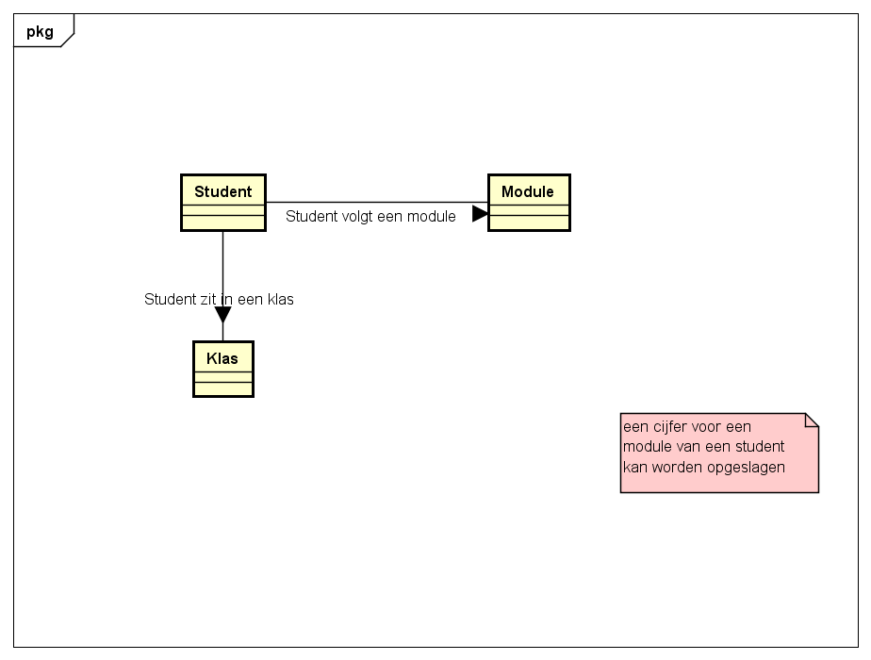
Uitwerking

